Slide 1

TEORIA DE LA COMPLEJIDAD
Anchi Dueñas Hairton Andree
20182711J

Slide 2
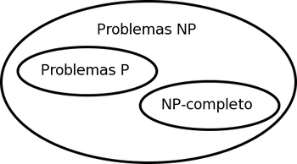

Slide 3
En teoría de la complejidad, la clase de complejidad de los problemas de decisión que pueden ser resueltos en tiempo polinómico calculado a partir de la entrada por una máquina de Turing determinista es llamada P.
Clase de complejidad P
En computación, cuando el tiempo de ejecución de un algoritmo (mediante el cual se obtiene una solución al problema) es menor que un cierto valor calculado a partir del número de variables implicadas (generalmente variables de entrada) usando una fórmula polinómica, se dice que dicho problema se puede resolver en un tiempo polinómico.

Slide 4


Slide 5
Clase de complejidad NP
La importancia de esta clase de problemas de decisión es que contiene muchos problemas de búsqueda y de optimización para los que se desea saber si existe una cierta solución o si existe una mejor solución que las conocidas. En esta clase están el problema del viajante donde se quiere saber si existe una ruta óptima que pasa por todos los nodos en un cierto grafo y el problema de satisfactibilidad booleana en donde se desea saber si una cierta fórmula de lógica proposicional puede ser cierta para algún conjunto de valores booleanos para las variables.

Slide 6
Clase de complejidad NP-H
Esta clase puede ser descrita como aquella que contiene a los problemas de decisión que son como mínimo tan difíciles como un problema de NP. Esta afirmación se justifica porque si podemos encontrar un algoritmo A que resuelve uno de los problemas H de NP-hard en tiempo polinómico, entonces es posible construir un algoritmo que trabaje en tiempo polinómico para cualquier problema de NP ejecutando primero la reducción de este problema en H y luego ejecutando el algoritmo A.

Slide 7
El problema de la suma de subconjuntos es un ejemplo de problema NP-hard y se define como sigue: dado un conjunto S de enteros, ¿existe un subconjunto no vacío de S cuyos elementos sumen cero?

